Slide 1
SUMBERDAYA
.

Slide 2
PENDAHULUAN
DEFINISI SUMBERDAYA:
Kemampuan untuk memenuhi atau menangani sesuatu
sumber persediaan, penunjang atau bantuan
sarana yang dihasilkan oleh kemampuan atau pemikiran seseorang
Sumber: Ensiklopedia Webster

Slide 3
PENDAHULUAN
DEFINISI SUMBERDAYA
sesuatu yang memiliki nilai ekonomi
komponen ekosistem yang menyediakan barang dan jasa yang bermanfaat bagi kebutuhan manusia
aset untuk pemenuhan kepuasan dan utilitas manusia

Slide 4
PENDAHULUAN
Terminologi sumberdaya →
harus ada pengetahuan, teknologi atau keterampilan untuk memanfaatkannya
harus ada permintaan (demand) terhadap sumberdaya tersebut
Sumber: Rees (1990) dalam Fauzi, A. (2004)

Slide 5
PENDAHULUAN
Sumberdaya menurut Adam Smith dalam Wealth of Nation (1776): seluruh faktor produksi yang diperlukan untuk menghasilkan output.
y=f(x₁,x₂, x₃,..., x_{n}) di mana y=output dan x adalah faktor produksi atau sumberdaya produksi
Secara eksplisit → f(x)=f(L,K) di mana L=labor=tenaga kerja dan K=kapital, aset
Pemahaman ekonomi neoklasik → sumberdaya =input produksi

Slide 6
SUMBERDAYA MANUSIA

Slide 7
Penduduk usia >15 tahun yang bekerja di sektor pertanian
 | Di sektor pertanian | Total jumlah penduduk | %
2004 | 40.608.019 | 93.772.036 | 43,33
2005 | 41.309.776 | 93.958.387 | 43,97
2006 | 40.136.242 | 95.456.935 | 42,05
2007 | 41.206.474 | 99.930.27 | 41,24
2008 | 41.337.706 | 102.552.750 | 40,30
2009 | 43.029.493 | 104.485.444 | 41,18

Slide 8
Masalah Kependudukan di Indonesia
urbanisasi
ketimpangan
distribusi
laju
pertumbuhan
ketidaksetaraan
gender
aspek
kualitas

Slide 9
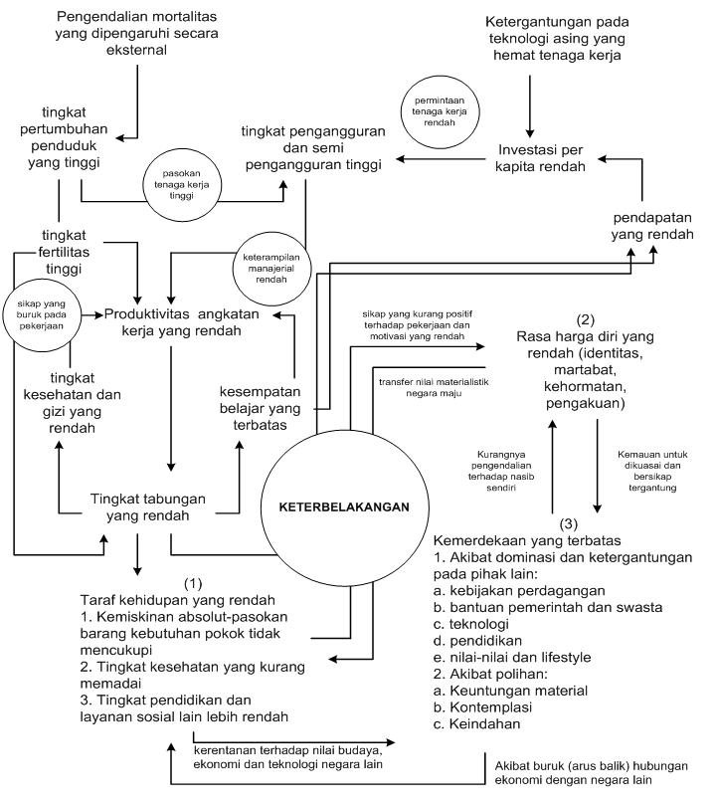
Dikutip dari :Todaro, 1995, Ekonomi untuk Negara Berkembang, Bumi Aksara, Jakarta

